Slide 1
Bibliothèque Volley

Slide 2
Introduction
Volley est une bibliothèque HTTP développée par Google pour réaliser des échanges simples et rapides sous Android.
Elle a été présentée par Ficus Kirkpatrick lors des Google I/O 2013.
Vous pouvez voir la vidéo ici : http://www.androidhive.info/2014/05/android-working-with-volley-library-1/

Slide 3
Pourquoi Volley ?
Les classes HttpUrlConnection et HttpClient ont des bogues qui n'ont jamais été fixés et la classe HttpClient est même déclarée obsolète depuis l'API 22 d'Android (Lollipop).
Depuis la version 11 d'Android (Honeycomb) il est obligatoire d'effectuer les échanges réseau dans un autre thread que celui de l'activité, l'utilisation de la classe AsyncTask s'est imposée.
Le principal problème de cette classe est la sérialisation des appels. Il n’est pas possible de « prioriser » des requêtes.

Slide 4
Qu’apporte Volley ?
la planification automatique des requêtes,
les connexions concurrentes,
l'annulation d’une (ou plusieurs) requête(s),
la mise en cache de toutes les requêtes,
le remplissage simple d’une interface utilisateur à partir de données structurées (JSON), images ou chaînes simple et ceci de manière asynchrone.

Slide 5
Ce qu’il n’est pas conseillé de faire avec Volley ?
des téléchargements volumineux,
du streaming.

Slide 6
Fonctionnement de Volley
Requête
Réponse
Oui
Cache
Thread UI
Non
Thread cache
Réseau
1 thread par requête
mode round robin
Threads réseau
Volley nécessite la permission Internet !

Slide 7
Fonctionnement de Volley
Pour exécuter des transferts réseaux Volley se base sur la classe RequestQueue qui recevra toutes les requêtes que l’on veut envoyer,
Il est recommandé de créer une instance de RequestQueue sous forme de singleton. Cela garantira un point d’accès unique.

Slide 8
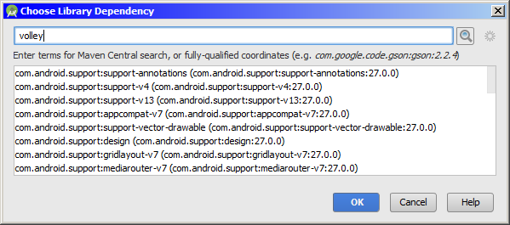
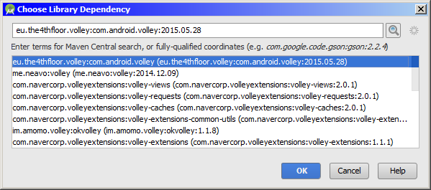
Ajouter Volley au projet :
Sélectionner le projet, clic droit et valider Open Module Settings (raccourci F4).
Sélectionner l’onglet Dependencies
Cliquer sur + et sélectionner Library Dependency
Rechercher
Valider par OK

Slide 9
Une requête simple :
Il faut instancier un objet StringRequest en lui précisant :
la méthode utilisée (GET, POST, …),
l’URL,
le listener de réponse,
le listener d’erreur.
L’ajouter à l’objet RequestQueue.
La réponse est du texte qui peut aussi représenter du JSON, du XML, du HTML…

Slide 10
Exemple requête simple :
Exécuté dans un worker thread
String urlStringRequest = "http://api.androidhive.info/volley/string_response.html";
StringRequest requete = new StringRequest(Request.Method.GET, urlStringRequest, new Response.Listener<String>() {
@Override public void onResponse(String s) {
((WebView) findViewById(R.id.webView)).loadData(s, "text/html", "UTF-8");
}
}, new Response.ErrorListener() {
@Override public void onErrorResponse(VolleyError volleyError) {
Toast.makeText(MainActivity.this, volleyError.getMessage(), Toast.LENGTH_LONG).show();
}
});
RequestQueue requestQueue = Volley.newRequestQueue(MainActivity.this);
requestQueue.add(requete);
La méthode
L’URL
Le code exécuté en cas de succès
Exécuté dans le thread UI
Le code exécuté en cas d’erreur
Exécuté dans le thread UI
Ajout de la requête

Slide 11
Annuler une requête :
Il faut mettre un tag sur la requête ce qui permet de l’identifier : requete.setTag("RequeteSimple");
Puis lorsqu’on veut annuler la (ou les) requête(s) qui a (ont) ce tag :
requestQueue().cancelAll(" RequeteSimple");
Volley garantit que les Listener ne sont pas appelés,
Si on ne passe aucun paramètre à la méthode cancelAll, toutes les requêtes sont annulées.
Effectué dans la méthode onStop des activités.

Slide 12
Une seule queue de requêtes : singleton
On crée une classe singleton qui a comme attributs :
un objet RequestQueue (pour envoyer les requêtes),
Un objet Context (pour obtenir le contexte de l’application et ainsi la queue de requêtes aura la durée de vie de l’application et non celle d’une activité).

Slide 13
Singleton ?
Le singleton est un des design pattern.
Il garantit qu’une unique instance d’une classe sera créée.
Il offre un point d’accès unique à cette instance.
Pour garantir l’unicité, il faut interdire à tout code extérieur le new.
Le constructeur est donc privé.
Notes:
Chaque pattern décrit un problème qui se manifeste constamment.

Slide 14
Singleton ?
Pour obtenir une référence du singleton le code appelant devra passer par un accesseur généralement appelé getInstance().
Cette méthode sera nécessairement statique (le code appelant ne dispose d’aucune référence sur l’instance du singleton).
Cette méthode statique ne pourra accéder qu’à des attributs statiques.
L’instance unique devra donc être statique.

Slide 15
class SingletonVolley { private static SingletonVolley instance = null; private RequestQueue requestQueue; private static Context context; private SingletonVolley(Context ctx) { context = ctx; requestQueue = getRequestQueue(); } public static synchronized SingletonVolley getInstance(Context context) { if (instance == null) instance = new SingletonVolley(context); return instance; } public RequestQueue getRequestQueue() { if (requestQueue == null) requestQueue = Volley.newRequestQueue(context.getApplicationContext()); return requestQueue; } }
Pour ajouter une requête :
SingletonVolley.getInstance(MainActivity.this).getRequestQueue().add(requete);
Constructeur privé
Obtention de la référence
Création de la requestqueue

Slide 16
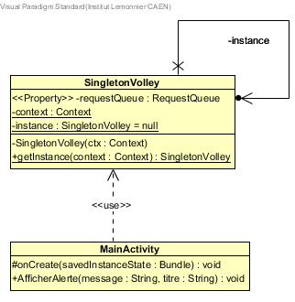
Représentation Uml

Slide 17
Une requête dédiée JSON :
Il faut instancier un objet JsonObjectRequest en lui précisant :
la méthode,
l’URL,
un éventuel paramètre passé à la requête,
le listener de réponse,
le listener d’erreur.
L’ajouter à l’objet RequestQueue.
Ex : http://api.androidhive.info/volley/person_object.json
Réponse : { "name" : "Ravi Tamada", "email" : "ravi8x@gmail.com", "phone" : { "home" : "08947 000000", "mobile" : "9999999999" } }

Slide 18
Exemple requête dédiée JSON :
String urlObjectRequest = "http://api.androidhive.info/volley/person_object.json";
JsonObjectRequest requete = new JsonObjectRequest (Request.Method.GET, urlObjectRequest, null, new Response.Listener<JSONObject>() {
@Override public void onResponse(JSONObject jsonObject) {
String nom = jsonObject.getString("name"); String mail = jsonObject.getString("email"); JSONObject telephone = jsonObject.getJSONObject("phone"); String home = telephone.getString("home"); String mobile = telephone.getString("mobile"); //affichage
}
},
(suite diapositive suivante)
On récupère la valeur de chaque clé

Slide 19
Exemple requête dédiée JSON :
new Response.ErrorListener() {
@Override public void onErrorResponse(VolleyError volleyError) {
Toast.makeText(MainActivity.this, volleyError.getMessage(), Toast.LENGTH_LONG).show();
}
});
SingletonVolley.getInstance(MainActivity.this).getRequestQueue().add(requete);
Ajout de la requête

Slide 20
Un tableau de JSON :
Il faut instancier un objet JsonArrayRequest (même principe),
L’ajouter à l’objet RequestQueue.
Ex : http://api.androidhive.info/volley/person_array.json
Réponse :
[ { "name" : "Ravi Tamada", "email" : "ravi8x@gmail.com", "phone" : { "home" : "08947 000000", "mobile" : "9999999999" } },
{ "name" : "Tommy", "email" : "tommy@gmail.com", "phone" : { "home" : "08946 000000", "mobile" : "0000000000" } } ]

Slide 21
Un tableau de JSON :
http://jsonutils.com/
Analyse la réponse JSON et crée les classes nécessaires :
public class Phone {
public String home;
public String mobile;
}
public class Person {
public String name;
public String email;
public Phone phone;
}

Slide 22
Un tableau de JSON :
String urlArrayRequest = "http://api.androidhive.info/volley/person_array.json";
JsonArrayRequest requete = new JsonArrayRequest(urlArrayRequest, new Response.Listener<JSONArray>() {
@Override public void onResponse(JSONArray response) {
if (response != null) { personnes = new ArrayList<Person>(); for (int i=0; i<response.length(); i++) { JSONObject courant = (JSONObject) response.get(i); Person p = new Person(); p.phone = new Phone(); p.phone.home = courant.getJSONObject("phone").getString("home"); p.phone.mobile = courant.getJSONObject("phone").getString("mobile"); p.name = courant.getString("name"); p.email = courant.getString("email"); personnes.add(p); } PersonAdapter adapter = new PersonAdapter(MainActivity.this, R.layout.item_personne, personnes); ((ListView)findViewById(R.id.listViewPerson)).setAdapter(adapter); } }, (le listener d’erreur)

Slide 23
Un tableau de JSON :
GSON : https://github.com/google/gson
Permet de sérialiser/dé-sérialiser des objets java en JSON.
public void onResponse(JSONArray response) { if (response != null) { Gson gson = new Gson(); Person[] tabPersonnes = gson.fromJson(response.toString(), Person[].class); personnes = new ArrayList<Person> (Arrays.asList(tabPersonnes)); PersonAdapter adapter = new PersonAdapter(MainActivity.this, R.layout.item_personne, personnes); ((ListView) findViewById(R.id.listViewPerson)).setAdapter(adapter); } }

Slide 24
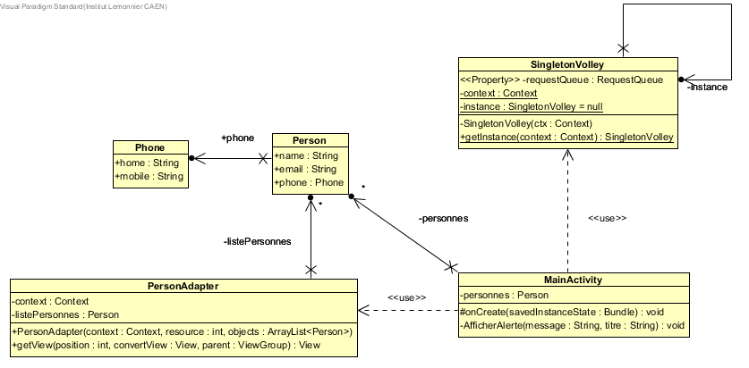
Représentation Uml

Slide 25
Les images avec Volley :
Il faut instancier un objet ImageRequest,
Il faut l’ajouter à l’objet RequestQueue.
String urlImageRequest = "http://i.imgur.com/7spzG.png";
ImageRequest requete = new ImageRequest(urlImageRequest, new Response.Listener<Bitmap>() {
@Override public void onResponse(Bitmap bitmap) {
((ImageView) findViewById(R.id.imageView)).setImageBitmap(bitmap);
} }, 0, 0, null, new Response.ErrorListener()
{ @Override public void onErrorResponse(VolleyError volleyError) { Toast.makeText(MainActivity.this, volleyError.getMessage(), Toast.LENGTH_SHORT).show(); } });
SingletonVolley.getInstance(MainActivity.this).getRequestQueue().add(requete);

Slide 26
Les images avec Volley :
Lorsqu’il y a beaucoup d’images, comme dans les ListView, il est plus efficace d’utiliser les classes ImageLoader et NetworkImageView.
L’url https://api.github.com/orgs/xebia-france/members
fournit les données suivantes :
[ { "login": "adauleu", "id": 11377589, "avatar_url": "https://avatars0.githubusercontent.com/u/11377589?v=3", "gravatar_id": "", "url": "https://api.github.com/users/adauleu", "html_url": "https://github.com/adauleu", "followers_url": "https://api.github.com/users/adauleu/followers", "following_url": "https://api.github.com/users/adauleu/following{/other_user}", "gists_url": "https://api.github.com/users/adauleu/gists{/gist_id}", "starred_url": "https://api.github.com/users/adauleu/starred{/owner}{/repo}", "subscriptions_url": "https://api.github.com/users/adauleu/subscriptions", "organizations_url": "https://api.github.com/users/adauleu/orgs", "repos_url": "https://api.github.com/users/adauleu/repos", "events_url": "https://api.github.com/users/adauleu/events{/privacy}", "received_events_url": "https://api.github.com/users/adauleu/received_events", "type": "User", "site_admin": false },
. . .
} ]
Chaque image est identifiée par une URL

Slide 27
Les images avec Volley :
Un membre de Xebia est modélisé par :
public class XebiaMember { public String login; public int id; public String avatar_url; public String gravatar_id; public String url; public String html_url; public String followers_url; public String following_url; public String gists_url; public String starred_url; public String subscriptions_url; public String organizations_url; public String repos_url; public String events_url; public String received_events_url; public String type; public boolean site_admin; }
Login
URL photo
Type

Slide 28
Les images avec Volley :
Une ListView avec item_perso :
La classe NetworkImageView possède une méthode setImageUrl qui prend comme paramètre l’url de l’image et un objet ImageLoader.
On va ajouter un objet ImageLoader à notre classe SingletonVolley.
ImageView
Login :
Type :
NetworkImageView (com.android.volley.toolbox.NetworkImageView)

Slide 29
Les images avec Volley :
public class SingletonVolley {
private static SingletonVolley instance = null; private RequestQueue requestQueue; private static Context context; private ImageLoader imageLoader;
private SingletonVolley(Context ctx) { context = ctx; requestQueue = getRequestQueue();
imageLoader = new ImageLoader(requestQueue, new ImageLoader.ImageCache() { private LruCache<String, Bitmap> cache = new LruCache<>(20);
@Override public Bitmap getBitmap(String url) { return cache.get(url);} @Override public void putBitmap(String url, Bitmap bitmap) { cache.put(url, bitmap);} }); }
public ImageLoader getImageLoader() { return imageLoader; } . . . }
Création du cache
Prend dans le cache
Met dans le cache

Slide 30
Les images avec Volley :
La création de la vue associée à un item de la liste s’effectue de la manière suivante :
private Context context; private XebiaMember[] tableauMembres; . . .
@Override public View getView(int position, View convertView, @NonNull ViewGroup parent) { View vue = convertView; if (vue == null) vue = LayoutInflater.from(context).inflate(R.layout.item_perso, null); if (vue != null) { ((TextView)vue.findViewById(R.id.login)).setText(tableauMembres[position].login); ((TextView)vue.findViewById(R.id.type)).setText(tableauMembres[position].type); NetworkImageView networkImageView = (NetworkImageView)vue.findViewById(R.id.avatar); networkImageView.setImageUrl(tableauMembres[position].avatar_url, SingletonVolley.getInstance(context).getImageLoader()); } return vue; }
L’URL de l’image
L’ImageLoader

Slide 31
Séparer les requêtes de l’activité :
Actuellement, si on veut changer l’activité, il faut réécrire tout le code des requêtes.
Il serait préférable de séparer le code des requêtes de l’affichage des résultats.
On va donc créer une classe métier qui s’occupera exclusivement des requêtes et qui appellera des fonctions de callback de l’activité pour réaliser l’affichage des résultats.

Slide 32
Séparer les requêtes de l’activité :
La réponse de la demande des membres de Xebia est une liste de XebiaMember.
Le message d’erreur est un objet String.
On va donc créer une interface avec des méthodes recevant ces paramètres :
public interface CallbackXebia { public void endGetMembres(List<XebiaMember> liste); public void endErreur(String erreur); }

Slide 33
Séparer les requêtes de l’activité :
Les activités demandant les membres de Xebia devront implémenter ces méthodes et utiliseront les paramètres retournés comme bon lui semble :
public class MainActivity extends AppCompatActivity implements ClientServiceWeb.CallbackXebia { …
@Override public void endGetMembres(List<XebiaMember> liste) { if (liste != null) { XebiaMemberAdapter adapter = new XebiaMemberAdapter(MainActivity.this, R.layout.item_perso, liste); ((ListView)findViewById(R.id.listeViewMembres)).setAdapter(adapter); } } @Override public void endErreur(String erreur) { //Gestion de l’erreur
}
}

Slide 34
Séparer les requêtes de l’activité :
La classe métier devra être capable d’appeler les méthodes implémentées par l’activité.
Elle doit avoir un attribut correspondant à l’activité (et ce quelle que soit l’activité).
L’activité implémentant l’interface, on déclare un attribut du type de l’interface :
private CallbackXebia client;

Slide 35
Séparer les requêtes de l’activité :
public class ClientServiceWeb { private CallbackXebia client; public ClientServiceWeb(CallbackXebia client) { this.client = client; } public void getMembres() { String url = "https://api.github.com/orgs/xebia-france/members"; JsonArrayRequest requete = new JsonArrayRequest(url, new Response.Listener<JSONArray>() { @Override public void onResponse(JSONArray response) { Gson gson = new Gson(); XebiaMember[] tab = gson.fromJson(response.toString(), XebiaMember[].class); List<XebiaMember> liste = new ArrayList<>(Arrays.asList(tab)); if (client != null) client.endGetMembres(liste); } }, new Response.ErrorListener() { @Override public void onErrorResponse(VolleyError error) { if (client != null) client.endErreur(error.getMessage()); } }); SingletonVolley.getInstance((Activity)client).getRequestQueue().add(requete);
} public interface CallbackXebia { public void endGetMembres(List<XebiaMember> liste); public void endErreur(String erreur); } }
Remarque :
La classe et l’interface étant liées on peut intégrer l’interface à la classe

Slide 36
Séparer les requêtes de l’activité :
L’appel du service :
@Override protected void onCreate(Bundle savedInstanceState) { super.onCreate(savedInstanceState); setContentView(R.layout.activity_main); ((Button)findViewById(R.id.buttonListeMembres)).setOnClickListener(new View.OnClickListener() { @Override public void onClick(View v) { ClientServiceWeb client = new ClientServiceWeb(MainActivity.this); client.getMembres();
} }); }

Slide 37
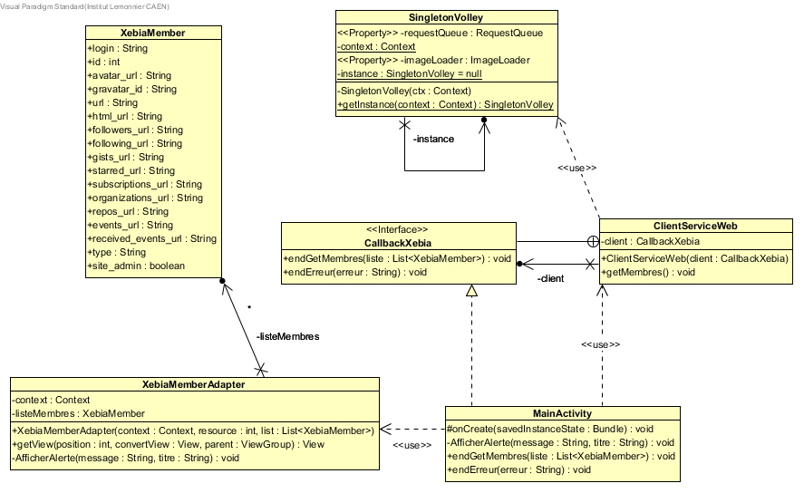
Représentation Uml

Slide 38
Liens utilisés pour cette présentation :
https://developer.android.com/training/volley/index.html
http://www.androidhive.info/2014/05/android-working-with-volley-library-1/
http://code.tutsplus.com/tutorials/an-introduction-to-volley--cms-23800
http://blog.xebia.fr/2013/07/08/android-appels-reseau-avec-volley/
https://github.com/google/gson
https://github.com/google/gson/blob/master/UserGuide.md

